Slide 1
Introdução à Unified Modeling Language
UML
BASEADO EM MATERIAL DE Jaelson Freire Brelaz de Castro
Universidade Federal de Pernambuco
www.di.ufpe.br/~jbc
jbc@di.ufpe.br

Slide 2
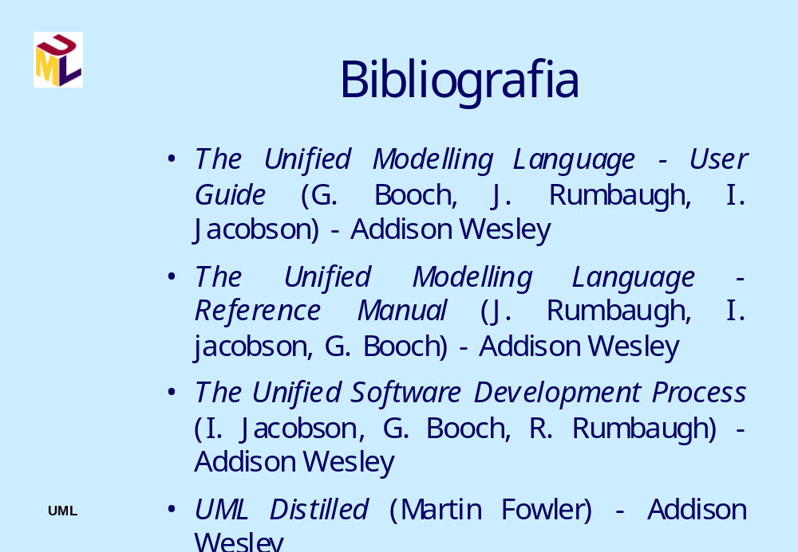

Slide 3
Conteúdo
Introdução a UML
Conceitos Gerais
Apresentação dos 9 diagramas de UML

Slide 4
Criadores da UML
James Rumbaugh - Object Modeling Technique (OMT)
Grady Booch - Booch Method
Ivar Jacobson - Objectory (OOSE) Process

Slide 5
Por que os 3 autores resolveram criar a UML?
Cada autor adotava idéias dos métodos dos outros, então, evoluindo juntos produziriam melhorias
A unificação dos 3 métodos trariam estabilidade para o mercado

Slide 6
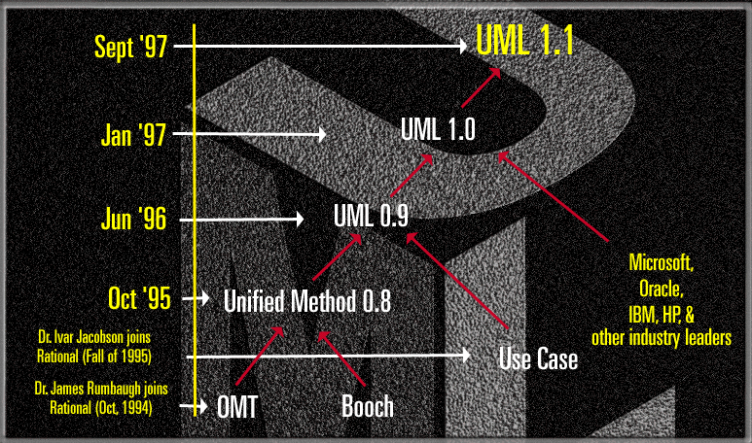
História e Padronização

Slide 7

Tradicional e Moderna
Classes
Frameworks
Relacionamentos
Objetos
Sistemas
Real Time
ORDBMS
Sistemas de
grande porte
Java Beans
Componentes
CORBA
Interfaces
Use Cases
Design Patterns
ActiveX/COM+
Objetos de
negócio

Slide 8
Usos de UML
A UML é uma linguagem de modelagem para:
Visualização
Especificação
Construção
Documentação
Comunicação

Slide 9
Elementos Essenciais
Elementos
Estruturais
Elementos
Comportamentais
Elementos de
Agrupamento
Elementos de
Anotação

Slide 10
Elementos Estruturais
São as partes estáticas de um modelo, representando elementos que são ou conceituais ou físicos.
Exemplos:
Classe
Interface
Use Cases
Componente
Nó

Slide 11
Elementos Comportamentais
São as partes dinâmicas dos modelos da UML.
Exemplos:
Interação - especifica um conjunto de mensagens trocadas entre objetos
Máquina de Estado - especifica seqüências de estados de um objeto

Slide 12
Elementos de Agrupamento
São partes organizacionais dos modelos da UML.
Exemplo:
Pacotes - mecanismo para organização de elementos dentro de grupos

Slide 13
Elementos de Anotação
São partes explicativas dos modelos da UML. São comentários que você aplica para descrever, iluminar e remarcar elementos no modelo.
Exemplo:
Nota - símbolo contendo restrições ou comentários que são melhor expressadas em textos

Slide 14
Diagramas
São representações gráficas de um conjunto de elementos. São desenhados para visualizar um sistema de diferentes perspectivas.
A UML possui 9 diagramas:
Use Case
Classe
Objeto
Seqüência
Colaboração
Estados
Atividades
Componentes
Implantação

Slide 15
Diagrama Use Cases
São especialmente importantes na organização e modelagem das principais funcionalidades de um sistema
Use Case é a especificação de sequências de ações atender a uma funcionalidade do sistema, interagindo com seus agentes

Slide 16
Diagrama de Use cases
Solicitar
<<estende>>
Solicitar histórico do
histórico
semestre atual
<<estende>>
Solicitar histórico de
todos os semestres
Estudante
Sistema de controle
de pré-requisitos
Matricular
<<inclui>>
aluno
Verificar
dependências
Secretária

Slide 17
Diagrama de Classe
Os diagramas de classes são os principais diagramas estruturais da UML
Diagramas de classe mostram classes, interfaces e seus relacionamentos
As classes especificam a estrutura e o comportamento dos objetos, que são instâncias de classes

Slide 18
Diagrama de Classe
Pedido
Cliente
-codigo: Integer
← faz
1
-nome: String
-dataRecebido
0..*
-endereco: String
-total: Currency
-dataPrimeiraCompra: Date
-dataUltimaCompra: Date
+confirmar()
-totalComprado: Currency
+cancelar()
#creditoPermitido: Currency
-calcularTotal():Currency
#nivelCredibilidade()
gerarNovoCodigo: String
itens
Item de Pedido
Cliente pessoa-jurídica
Cliente pessoa-física
-quantidade: Integer
nomeContato: String
nome: String
-preco: Currency
telefones[1..10]: String
CPF: String
-emEstoque: Boolean
CGC: String
numCartaoCredito
FAX[1..3]: String
colocarListaNegra()
*
representante
Produto
de vendas
*
Empregado
IPessoa

Slide 19
Diagrama de Objetos
Mostram objetos e seus relacionamentos
Representam instâncias estáticas de elementos dos diagramas de classes
Os diagramas de objetos são úteis para a modelagem de estruturas de dados complexas

Slide 20
Diagrama de Objetos
Professor
Curso
Aluno
ministra
-codDisciplina: String
*
-matrícula: String
-matrícula: String
[1..3]
[1..5]
-descrição: String
-nome: String
-nome: String
-codTurma: String
[0..10]
-período: Integer
p1: Professor
matricula: "205-6712-09"
p2: Professor
nome: "Jaelson Castro"
c1: Curso
c3: Curso
: Curso
: Curso
c2: Curso
codCurso: "IF291"
codCurso: "IF185"
descrição: "MPS"
descrição: "AER"
: Aluno
: Aluno
codTurma: I7
codTurma: I6
: Aluno
: Aluno
: Aluno
:aluno
matricula: "219846534"
Bill
Lewinsky
:aluno
nome: "Nelson Mandella"
matricula: "562746134"
: Aluno
nome: "John Major"

Slide 21
Diagrama de Seqüência
Mostra um conjunto de objetos, seus relacionamentos e as mensagens que podem ser enviadas entre eles

Slide 22
Diagrama de Seqüência
Janela de entrada
p: Pedido
: ItemPedido
:ItemEstoque
de pedido
preparar()
* [para cada item do pedido]
preparar()
emEstoque := verificar()
[emEstoque]
estoqueBaixo :=
remover()
verificEstoqueBaixo()
[estoqueBaixo]
<<criar>>
:ItemRenovEstoque
[emEstoque]
<<criar>>
:ItemEntrega

Slide 23
Diagrama de Colaboração
Mostra um conjunto de objetos, seus relacionamentos e as mensagens que enfatizam a organização dos objetos que trocam mensagens

Slide 24
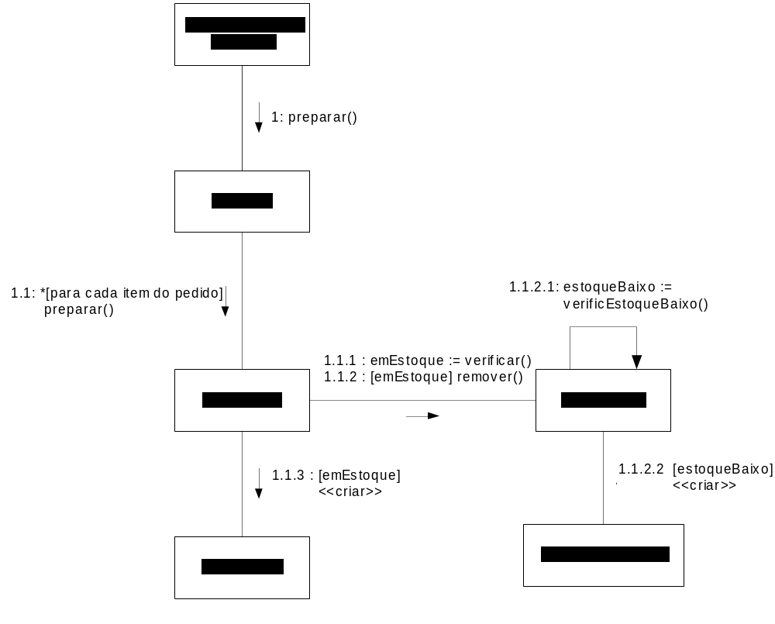
Diagrama de Colaboração

Slide 25
Diagrama de Estados
Mostra uma máquina contendo estados, transições, eventos e atividades
Estes diagramas são usados para modelar o comportamento de objetos (com comportamento complexo)
Nestes diagramas são modelados os estados em que um objeto pode estar e os eventos que fazem o objeto passar de um estado para outro

Slide 26
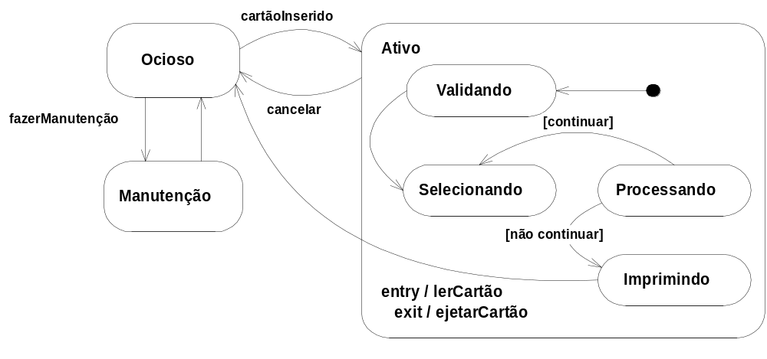
Diagrama de Estados

Slide 27
Diagrama de Atividades
Destaca a lógica de realização de uma tarefa
Mostra o fluxo entre atividades (ações não-atômicas)
É semelhante aos antigos fluxogramas
É usado também para modelar alternativas de execução e atividades concorrentes

Slide 28
Diagrama de Atividades
Pessoa
H
Procurar bebida
[sem café]
[sem Coca]
[achou café]
[achou Coca]
Colocar café
Adicionar água à
Pegar
Pegar lata
no filtro
máquina
xícara
de Coca
Colocar filtro
na máquina
Ligar máquina
Filtrar café
Colocar café na
Beber
H
xícara

Slide 29
Diagrama de Componentes
Mostra os componentes de hardware e software de uma aplicação e os relacionamentos entre eles
É usado para modelar o aspecto físico de um sistema
Exemplos de componentes são documentos, executáveis e tabelas de bancos de dados

Slide 30

Diagrama de Componentes
<<link>>
Cadastro.exe
FormCadastro.html
Usuários
<<link>>
Banco
Autenticacao.exe
Senhas
Principal.html
FormEntrada.html

Slide 31
Diagrama de Implantação
É usado para modelar a arquitetura de distribuição em que o sistema será executado
É composto por nós e relacionamentos de comunicação
Um nó pode ser um computador, uma rede, um disco rígido, um sensor, etc.

Slide 32
Diagramas de Implantação
PC - G309
Nestscape
Communicator
5.0
Principal.html
servidorWeb
FormCadastro.html
Autenticação.exe
servidorDeArquivos
Cadastro.exe
FormEntrada.html
servidorBancoDeDados
O SGBD a ser
utilizado ainda
não foi escolhido.
SGBD

Slide 33
Diagramas Use Cases

Slide 34
Diagramas de Use Cases
Servem facilitam o entendimento de um sistema mostrando a sua “visão externa”
São usados para modelar o contexto de um sistema, subsistema ou classe
São uma das maneiras mais comuns de documentar os requisitos do sistema
  Delimitam o Sistema
  Definem a funcionalidade do sistema

Slide 35
Use Case
Um use case é uma unidade funcional que descreve o comportamento de um elemento da aplicação
contém sequências de ações, interagindo com os atores que usam a aplicação
inclui variantes, rotinas de erro, etc. que o sistema executa para produzir um resultado observável para um ator

Slide 36
Use Case: Representação Gráfica
A coleção dos use cases deverá especificar todas as formas existentes de uso do sistema
Matricular aluno
Solicitar
histórico
Verificar
pré-requisitos

Slide 37
Atores
O sistema será descrito através de vários use cases que são executados por um número de atores
Atores constituem as entidades do ambiente do sistema
São pessoas ou outros subsistemas que interagem com o sistema em desenvolvimento

Slide 38
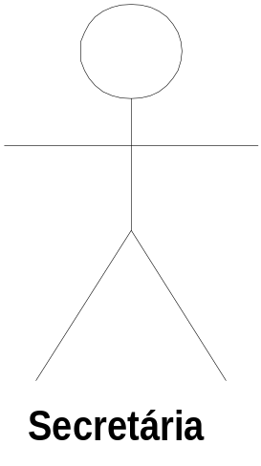
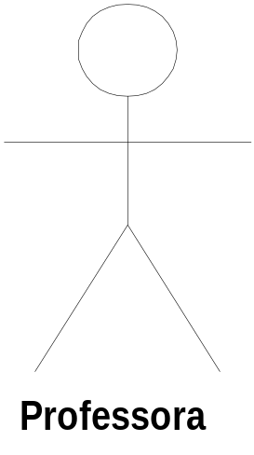
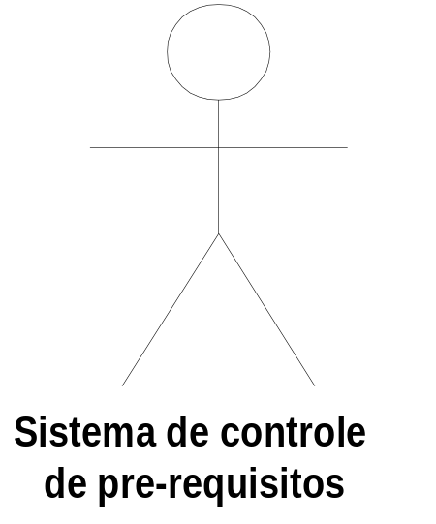
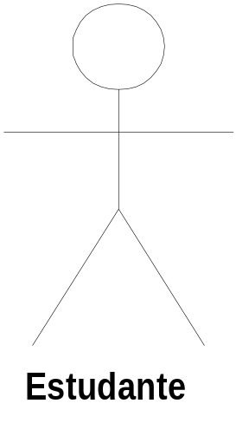
Atores - Notação
<<Ator>>
Coordenador

Slide 39
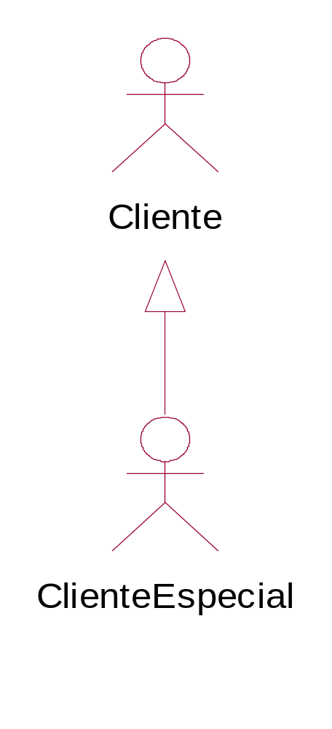
Atores: Especialização
É possível definir tipos gerais de atores e especializá-los usando o relacionamento de especialização

Slide 40
Diagramas de Use Cases
Solicitar
<<estende>>
Solicitar histórico do
histórico
semestre atual
<<estende>>
Solicitar histórico de
todos os semestres
Estudante
Sistema de controle
de pré-requisitos
Matricular
<<inclui>>
aluno
Verificar
dependências
Secretária

Slide 41
Diagrama de Use Case
Gerar Relatório
Retornar Item
Mudar Item
Operador
Cliente

Slide 42
Expressão de variantes de use case
Nem sempre é óbvio decidir se uma funcionalidade corresponde a um novo use cases. As vezes trata-se de uma variação de um mesmo use case
  Se as diferenças forem pequenas elas podem ser descritas através de variantes de um mesmo use case
  Se as diferenças são grandes elas devem ser descritas como use cases separados

Slide 43
Expressão de variantes de use case
Fluxo principal de eventos
  Descreva a seqüência normal de eventos de um use case
Fluxo excepcional de eventos
  Descreva as variações dos cursos básicos de eventos (ex: Erros)

Slide 44
Expressão de Variantes
Use Case Retornar item
  Fluxo principal de eventos:
    Quando o cliente depositar os seus itens, ele/ela irá pressionar o botão recibo para obter o recibo. O recibo impresso irá listar os itens depositados, seus totais e o valor a ser pago ao cliente

Slide 45
Expressão de Variantes
Use Case Retornar item
  Fluxo excepcional de eventos:
    Quando o cliente retorna um item ele é medido pelo sistema. A medição é usada para determinar que tipo de lata, garrafa ou gradeado foi depositado. Se aceito o total do cliente será incrementado. Se não for aceito, apresentar mensagem ´NÃO É VALIDA´

Slide 46
Organizando Use Cases
Generalização
Inclusão
Extensão

Slide 47
Estruturação Use Case
Fazer Pedido
Pontos de extensão
set prioridade
Fazer Pedido Urgente
<<estende>>
(set prioridade)
<<inclui>>
Verificar
senha
é-um
Validar
usuário
é-um
Teste de
retina
Use Case Fazer Pedido
Fluxo principal de eventos: inclui (Validar usuário). Receber do usuário os itens do pedido. (set prioridade). Submeter o pedido para processamento

Slide 48
Diagramas de Classes

Slide 49
Sobre Classes
Classes são o elemento mais importante de qualquer sistema orientado a objetos
Uma classe é uma descrição de um conjunto de objetos com os mesmos atributos, relacionamentos, operações e semântica
Classes são usadas para capturar o vocabulário de um sistema
Classes são abstrações de elementos do domínio do problema, como “Cliente”, “Banco”, “Conta”

Slide 50
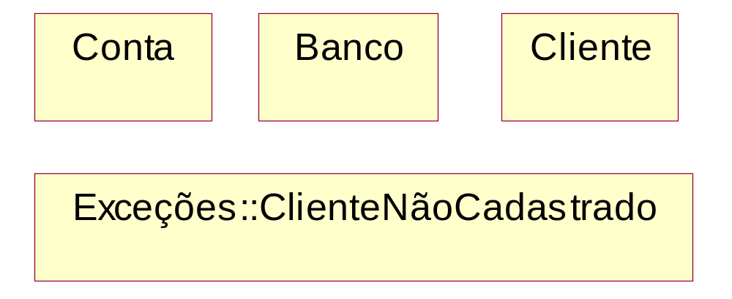
Nomes
Toda classe deve ter um nome que a distinga das outras classes
Um nome pode ser simples (apenas o nome), ou pode ser precedido pelo nome do pacote em que a classe está contida

Slide 51
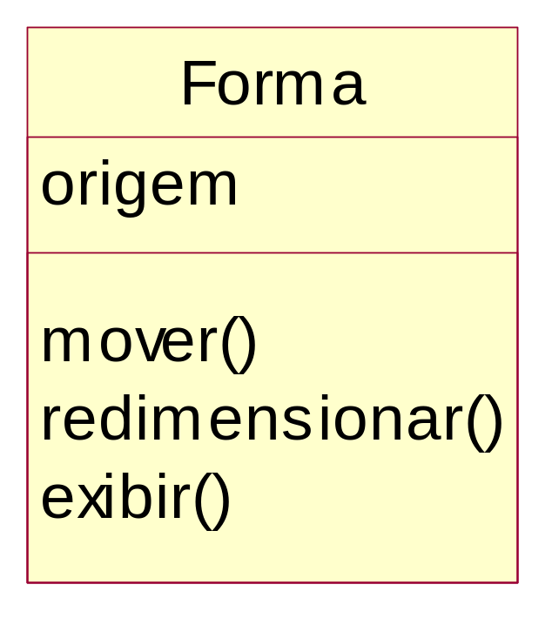
Notação básica
Nome (obrigatório)
Atributos (opcional)
Operações (opcional)

Slide 52
Atributos
Um atributo representa alguma propriedade do que está sendo modelado, que é compartilhada por todos os objetos da classe
Os atributos descrevem os dados contidos nas instâncias de uma classe
Em um momento dado, um objeto de uma classe conterá valores para todos os atributos descritos na sua classe

Slide 53
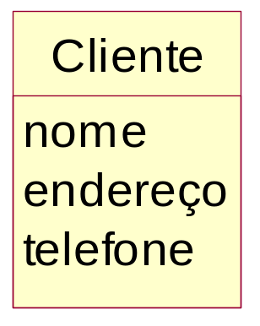
Atributos - Notação
Atributos podem ser identificados apenas com nomes
Atributos podem ter seus tipos (ou classes) especificados e terem valores padrão definidos
Parede
altura : real
largura : real
espessura : real
viga : boolean = false

Slide 54
Operações
Uma operação é uma abstração de alguma coisa que se pode fazer com um objeto e que é compartilhada por todos os objetos da classe
Um classe pode ter qualquer número de operações, inclusive nenhuma
Operações são o meio de alterar os valores dos atributos

Slide 55
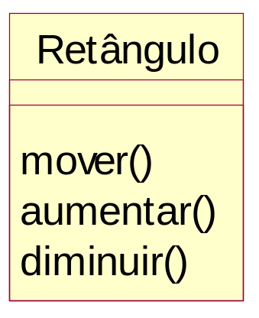
Operações - Notação
Como para os atributos, você pode especificar uma operação apenas com seu nome
Você pode também especificar a assinatura da operação: seus parâmetros, o tipo desses parâmetros e o tipo de retorno

Slide 56
Visibilidade
Você pode usar marcações de acesso para especificar o tipo de acesso permitido aos atributos e operações
Classificador pode ser classes, interfaces, componentes, nós, use cases, subsistemas
+ público: todos os classificadores podem usar
# protegido: qualquer descendente do classificador poderá usar
- privado: somente o próprio classificador poderá usar

Slide 57
Relacionamentos
Poucas classes vivem sozinhas
Tipos de relacionamentos especialmente importantes na modelagem orientada a objetos:
  Associações
  Agregação
  Composição
  Dependências
  Generalizações
  Realização

Slide 58
Relacionamentos
Os relacionamentos ligam as classes/objetos entre si criando relações lógicas entre estas entidades. Os relacionamentos podem ser dos seguintes tipos:
Associação - especifica que objetos de um elemento (classe) estão conectados a objetos de outros elementos

Slide 59
Relacionamentos
Agregação - relacionamento fraco do tipo “é parte de”. É um tipo especial de associação
Composição - relacionamento forte do tipo “é parte de”. A composição entre um elemento (o “todo”) e outros elementos (“as partes”) indica que as partes só existem em função do “todo”.

Slide 60
Relacionamentos
Dependência - relacionamento de uso, no qual uma mudança na especificação de um elemento pode alterar a especificação do elemento dependente
Generalização (herança) - relacionamento entre descrições mais gerais e descrições mais específicas, com mais detalhes sobre alguns dos elementos gerais
Realização - relacionamento entre uma interface e o elemento que a implementa

Slide 61
Relacionamentos - Notação
Associação
Sem/com navegação
Dependência
Agregação
Generalização
Composição
Realização

Slide 62
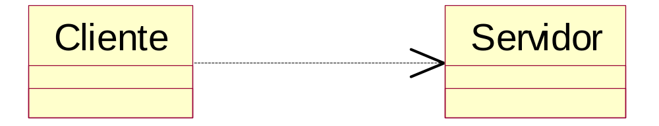
Dependência
Dependências são relações de uso
Uma dependência indica que mudanças em um elemento (o “servidor”) podem afetar outro elemento (o “cliente”)
Uma dependência entre classes indica que os objetos de uma classe usam serviços dos objetos de outra classe

Slide 63
Dependência –alguns tipos
derive – a fonte é computada a partir do destino
friend – a fonte tem acesso privilegiado ao destino
instanceOf – o objeto fonte é instância da classe destino
powertype – o destino é composto por subconjuntos da fonte
derivado – a fonte é computada a partir do destino
Entre pacotes: access e import
Entre use-cases: extend e include
Entre objetos: become, call e copy

Slide 64
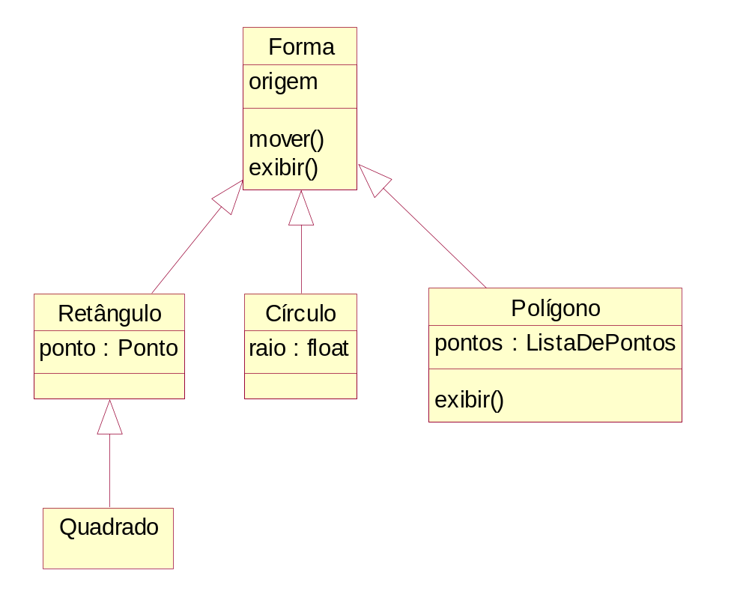
Generalização
Relacionamento entre um elemento mais geral (chamado de superclasse ou pai) e um mais específico (chamado de subclasse ou filho)

Slide 65
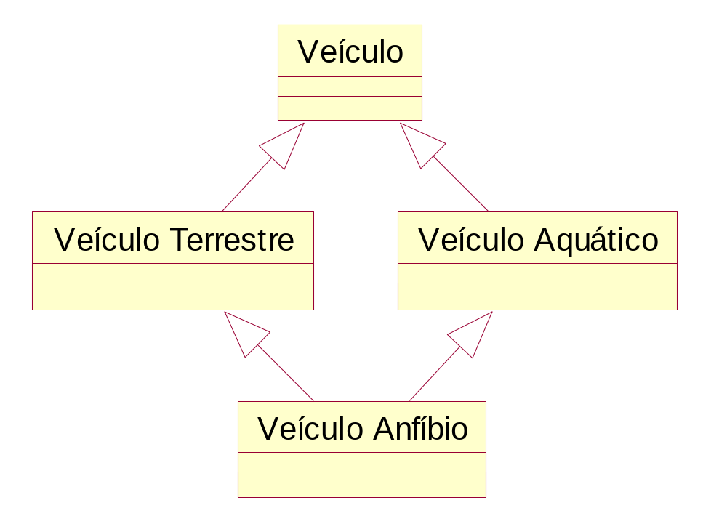
Herança Múltipla
Ocorrem múltiplas superclasses para uma mesma subclasse

Slide 66
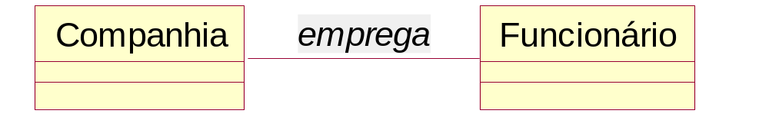
Associação
A associação é um relacionamento estrutural que especifica que objetos de um elemento estão conectados a objetos de outro elemento

Slide 67
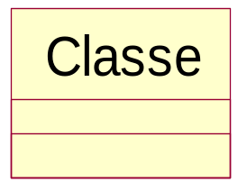
Multiplicidade
É a cardinalidade de uma associação
1
exatamente 1
*
muitos (zero ou mais)
0..1
opcional (zero ou um)
m..n
seqüência especificada

Slide 68
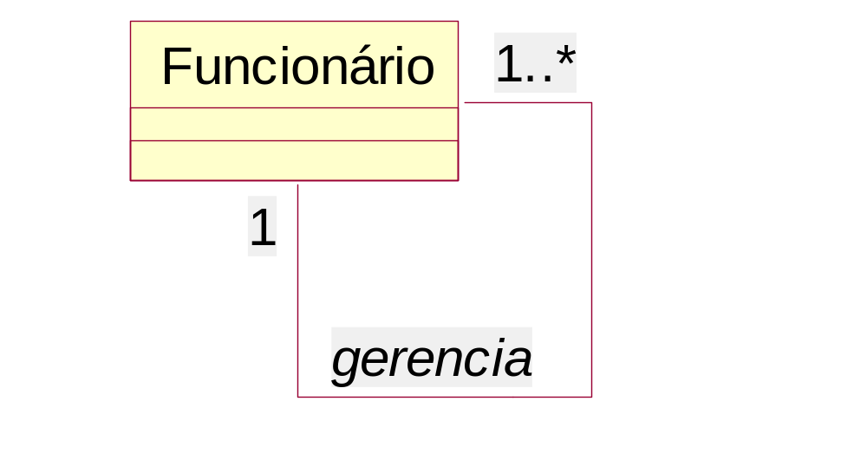
Associação Unária
Quando há um relacionamento de uma classe para consigo própria

Slide 69
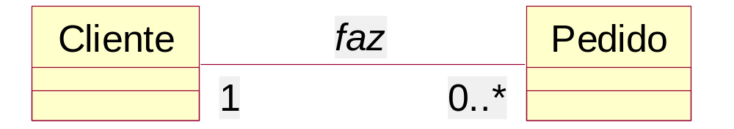
Associação Binária
Quando há duas classes envolvidas na associação de forma direta de uma para a outra

Slide 70
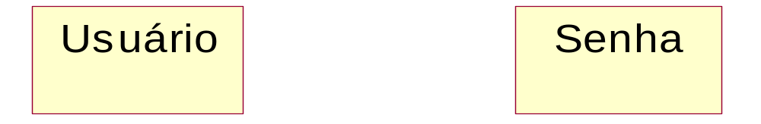
Associação: Navegabilidade
Em geral a navegação entre as classes de uma associação é bi-direcional
Porém é possível limitá-la a apenas uma direção

Slide 71
Associação: papéis
Papéis: um dos lados da associação
Nomes de papéis são necessários para associação entre dois objetos da mesma classe
*
1..*
+subordinado
Companhia
Empregado
+empregador
0..*
+chefe
1

Slide 72
Associação com Atributos
Modela as propriedades associadas com uma associação
As propriedades devem ser representadas por uma classe
*
*
1..*
Companhia
1..*
Empregado
Trabalho
descrição
salário

Slide 73
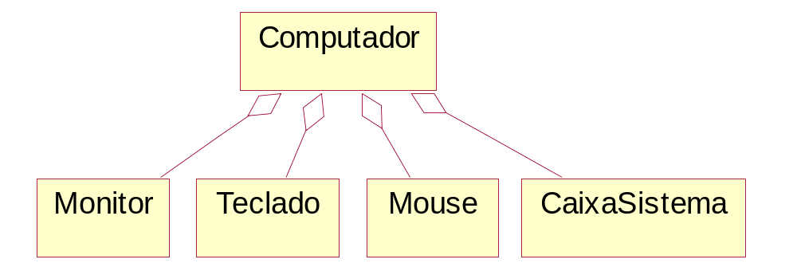
Agregação
Uma forma especial de associação entre o todo e suas partes, no qual o todo é composto de partes
Não impõe que a vida das “Partes”’ esteja relacionado com a vida do “Todo”

Slide 74
Composição
Uma forma mais forte de agregação
Há uma coincidência da vida das partes
Uma vez criada a parte ela irá viver e morrer com ele
O “Todo” é responsável pelo gerenciamento da criação e destruição das partes

Slide 75
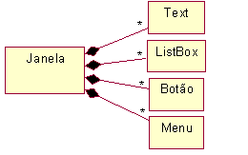
Composição

Slide 76
Interfaces
Uma interface é um conjunto de operações usado para especificar um serviço de uma classe ou componente
Diferentemente das classes, as interfaces não especificam nenhuma estrutura
Interfaces não podem conter atributos

Slide 77
Interfaces
Com as interfaces, é possível se concentrar apenas nos serviços oferecidos por classes ou componentes
O uso de interfaces é uma maneira elegante e poderosa de isolar a especificação da implementação
Uma interface especifica o contrato para uma classe ou componente, sem definir como ele será implementado

Slide 78
Interfaces e Realização
Realização é uma relação pela qual um elemento especifica o contrato que outro elemento deve implementar
A realização é um relacionamento entre uma especificação e sua implementação
É um relacionamento semântico entre classificadores no qual um classificador especifica um contrato que outro classificador garante cumprir

Slide 79
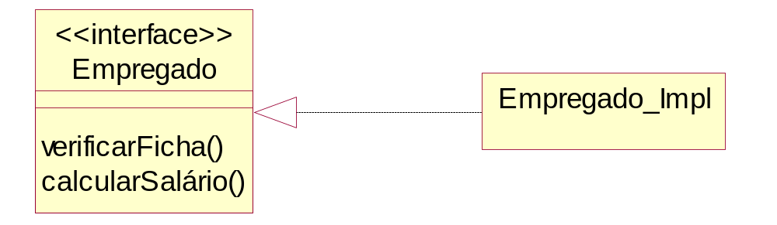
Realização - Notação
Empregado_Impl
Empregado

Slide 80
Diagramas de Objetos

Slide 81
Diagramas de objetos
Os diagramas de objetos mostram uma “fotografia” de um sistema OO em execução
São mostrados os objetos, com os valores de seus atributos e as ligações (links) entre eles
Os diagramas de objetos são úteis para a modelagem de estruturas de dados complexas, por exemplo

Slide 82
Diagramas de objetos
É comum haver centenas ou milhares de objetos em um sistema em execução, a maioria deles anônimos
Um diagrama de objetos mostra apenas uma parte dos objetos no sistema
Um diagrama de objetos não mostra a evolução do sistema com o tempo

Slide 83
Diagramas de objetos
Diagramas de objetos são estáticos
Para mostrar o comportamento de um objeto, use diagramas de colaboração, diagramas de sequência, ou diagramas de estados
É comum colocar um diagrama de classes junto com um diagrama de objetos, para facilitar a identificação dos objetos

Slide 84
Objetos Simples
Bill Clinton
: Curso
codCurso: "IF291"
descrição: "MPS"
Jaelson: Professor
codTurma: I7
: Aluno
Monica: Aluno
Fulano :

Slide 85
MultiObjects
Multiobjects são conjuntos de objetos, com um número indeterminado de elementos
São usados, por exemplo, em diagramas de colaboração para modelar uma mensagem enviada para vários objetos ao mesmo tempo

Slide 86
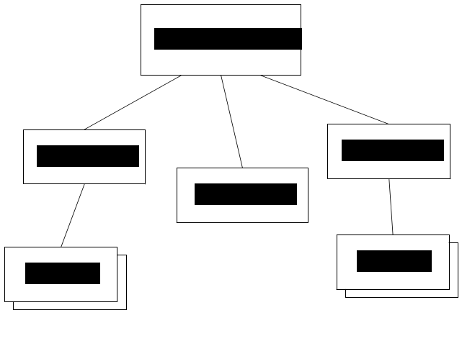
MultiObjects - Exemplos
MultiObjects
1: cadeira :=
encontrar(número)
Agente de
: Cadeira
Reservas
2: reservar(nomeCliente)
: Cadeira

Slide 87
Diagramas de Objetos
Professor
Curso
Aluno
ministra
-codDisciplina: String
*
-matrícula: String
-matrícula: String
[1..3]
[1..5]
-descrição: String
-nome: String
-nome: String
-codTurma: String
[0..10]
-período: Integer
p1: Professor
matricula: "205-6712-09"
p2: Professor
nome: "Jaelson Castro"
c1: Curso
c3: Curso
: Curso
: Curso
c2: Curso
codCurso: "IF291"
codCurso: "IF185"
descrição: "MPS"
descrição: "AER"
: Aluno
: Aluno
codTurma: I7
codTurma: I6
: Aluno
: Aluno
: Aluno
:aluno
matricula: "219846534"
Bill
Lewinsky
:aluno
nome: "Nelson Mandella"
matricula: "562746134"
: Aluno
nome: "John Major"

Slide 88
Diagramas de Seqüência e Colaboração

Slide 89
Sequenciamento
Quando um objeto envia uma mensagem para outro objeto, o objeto que recebe a mensagem pode enviar outras mensagens e assim por diante, formando uma sequência de mensagens
O sequenciamento pode ser
  procedural, com aninhamento (mensagens síncronas)
  ou plano, sem aninhamento (mensagens assíncronas)

Slide 90
Diagramas de Seqüência
Diagramas de Seqüência enfatizam a ordenação das mensagens trocadas entre os objetos
Um cenário é uma seqüência específica de ações que ilustra um comportamento
Diagramas de Seqüência podem modelar apenas um cenário ou um conjunto de cenários
Diagramas de Seqüência podem mostrar decisões simples e iterações

Slide 91
Mensagens
Definição formal: uma mensagem é a especificação de uma comunicação entre objetos, onde são passadas informações, com a esperança de que ocorra alguma atividade
Na maioria das vezes, uma mensagem resulta na execução de uma operação

Slide 92
Mensagens
Tipos principais de mensagens:
  Chamada (Call)
  Retorno (Return)
  Envio (Send)
  Criação (Create)
  Destruição (Destroy)

Slide 93
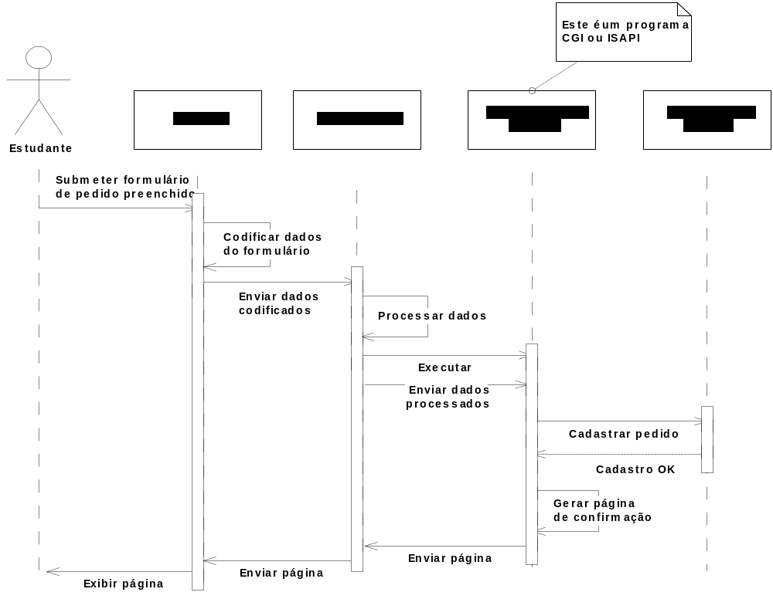
Exemplo

Slide 94
Diagramas de Colaboração
Diagramas de Colaboração enfatizam a organização dos objetos em uma interação
Praticamente tudo que pode ser mostrado em um diagrama de seqüência pode também ser mostrado em um diagrama de colaboração
Diagramas de Colaboração podem ser transformados em diagramas de seqüência e vice-versa

Slide 95
Exemplo

Slide 96
Diagramas de Estados

Slide 97
Máquina de Vendas
entrada de moedas(quant.)
Recebendo R$
Ociosa
cancelar / devolver moedas
selecionar
(item)
[ item vazio ]
[ troco < 0 ]
Oferendo serviços
[ troco = 0 ]
[ troco > 0 ]
Despachando Item
Entregando Troco

Slide 98
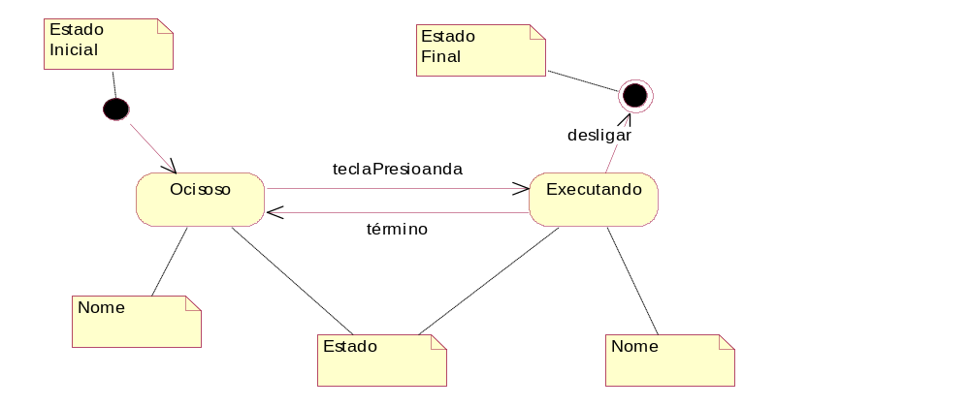
Estados

Slide 99
Partes de um Estado
Nome
Ações de entrada (Entry)
Ações da saída (Exit)
Atividades (do:)

Slide 100
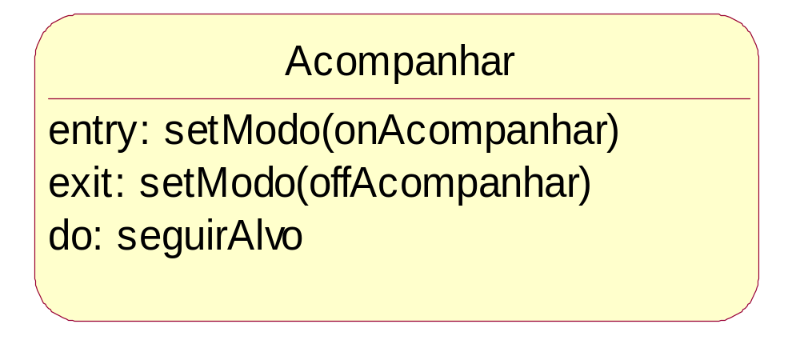
Partes de um estado

Slide 101
Transição
É um relacionamento entre dois estados indicando que o objeto no primeiro estado irá executar certas ações e entrar no segundo estado quando o evento especificado ocorrer e as condições especificadas forem satisfeitas
Uma transição de estado é uma mudança de estado causada por um evento

Slide 102
Partes da transição
Estado fonte
Evento de disparo
Condição de guarda
Ação
Estado alvo

Slide 103
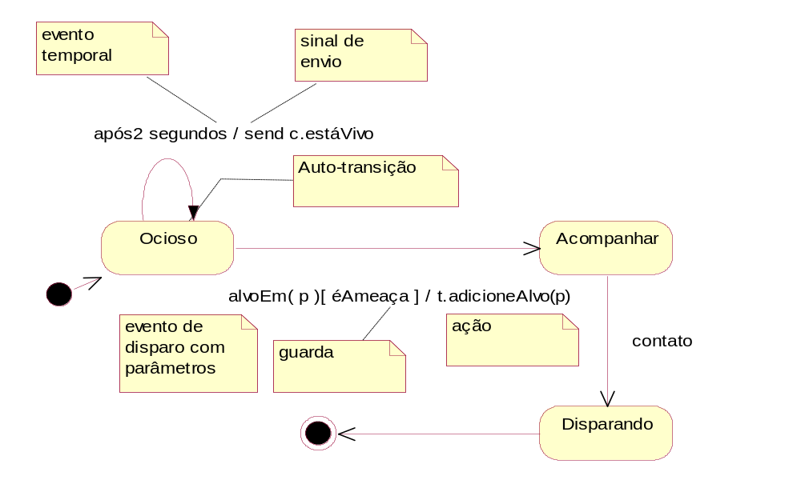
Sistema de disparo de míssil

Slide 104
Problemas com Máquinas de Estados
Máquinas de estados não estruturados não possuem bom poder de expressão e tornam-se impraticáveis para problemas grandes
Existe uma explosão combinatorial em diagramas planos
As formas de estruturação:
  Refinamento
  Concorrência

Slide 105
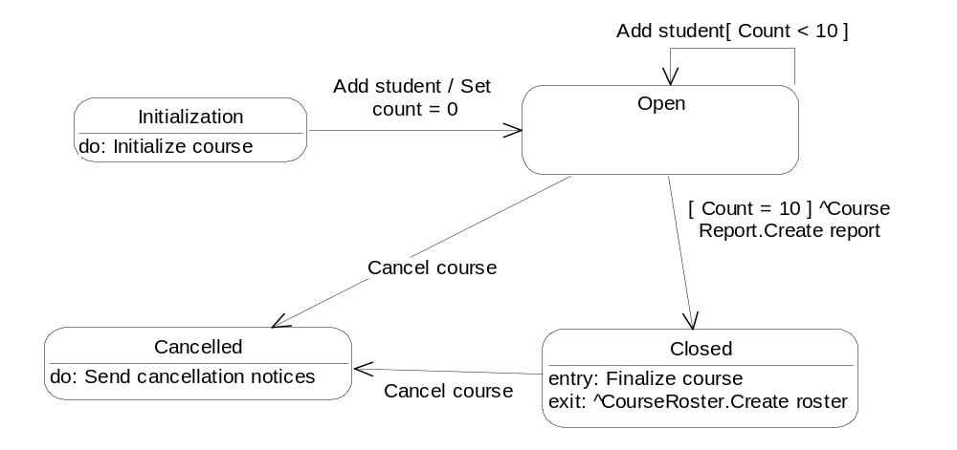
Refinamento

Slide 106
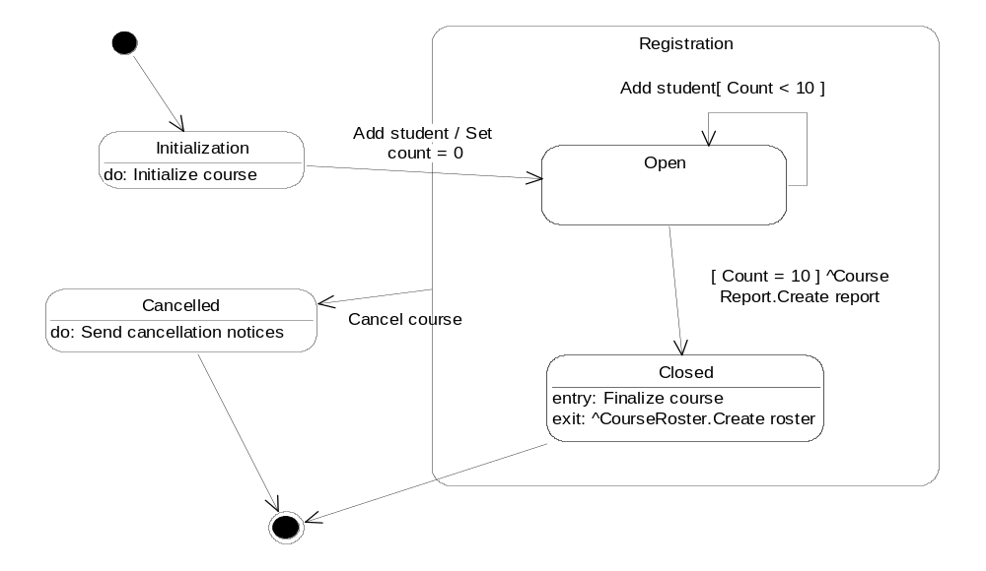
Refinamento: SubEstados

Slide 107
Concorrência dentro de um objeto
Pode ser mostrada com partições pontilhadas
Normalmente surge de dois ou mais atributos ortogonais
Relógio
alarmeON
12hs
InserirBateria
alarmeOFF
24hs
acabouBateria

Slide 108
Concorrência dentro de um objeto
Divisão do Controle:
Subestado 1
evento 1
Subestado 3
evento 3
evento 0
Subestado 2
evento 2
Subestado 4
evento 4

Slide 109
Diagramas de Atividades

Slide 110
Diagramas de Atividades
Os Diagramas de Atividades mostram o fluxo entre atividades (ações não-atômicas)
São um caso especial dos Diagramas de Estados, com a maioria das transições resultantes do término das atividades
São semelhantes aos antigos fluxogramas
São muito usados para modelar atividades concorrentes

Slide 111
Concorrência, Forks e Joins
Barras de sincronização são usadas para especificar forks e joins
Um fork representa um único fluxo de controle em vários fluxos de controle concorrentes
Um join representa a sincronização de dois ou mais fluxos de controle concorrentes

Slide 112
Concorrência, Forks e Joins
Atividades depois de um fork podem ser realizadas em qualquer ordem, ou ao mesmo tempo
Para que as atividades depois de um join possam ser realizadas, todas as atividades antes do join devem ser concluídas

Slide 113
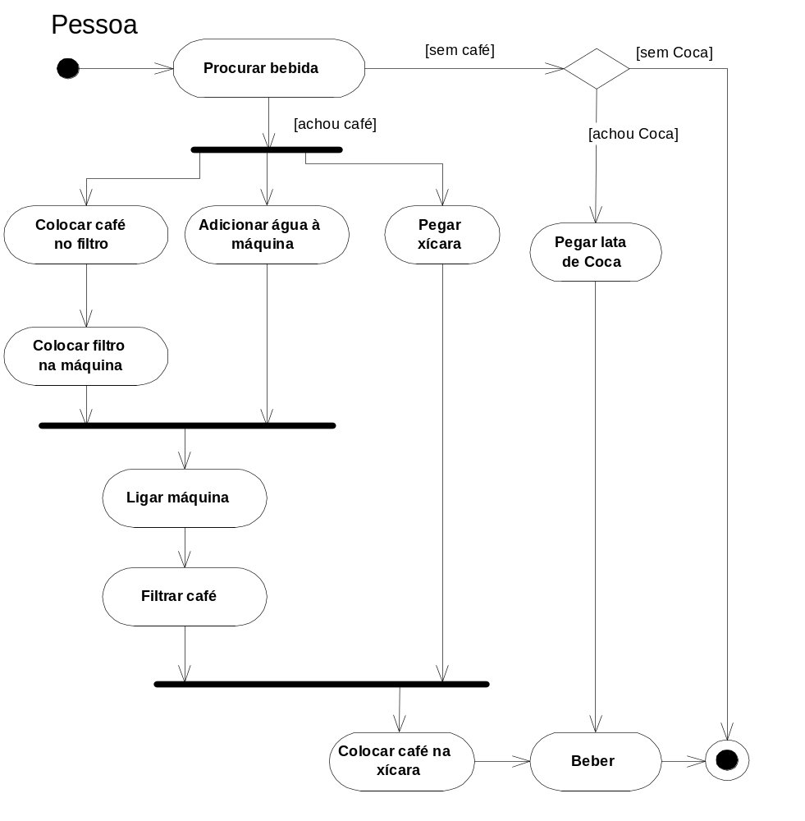

Slide 114
Swimlanes (raias)
Swimlanes (raias) são usadas para definir quais são as classes (ou conjuntos de classes) responsáveis pela realização de cada atividade
Swimlanes são especialmente úteis para a modelagem de processos empresariais
Em muitos casos, os swimlanes implicam concorrência, ou pelo menos independência, das atividades

Slide 115
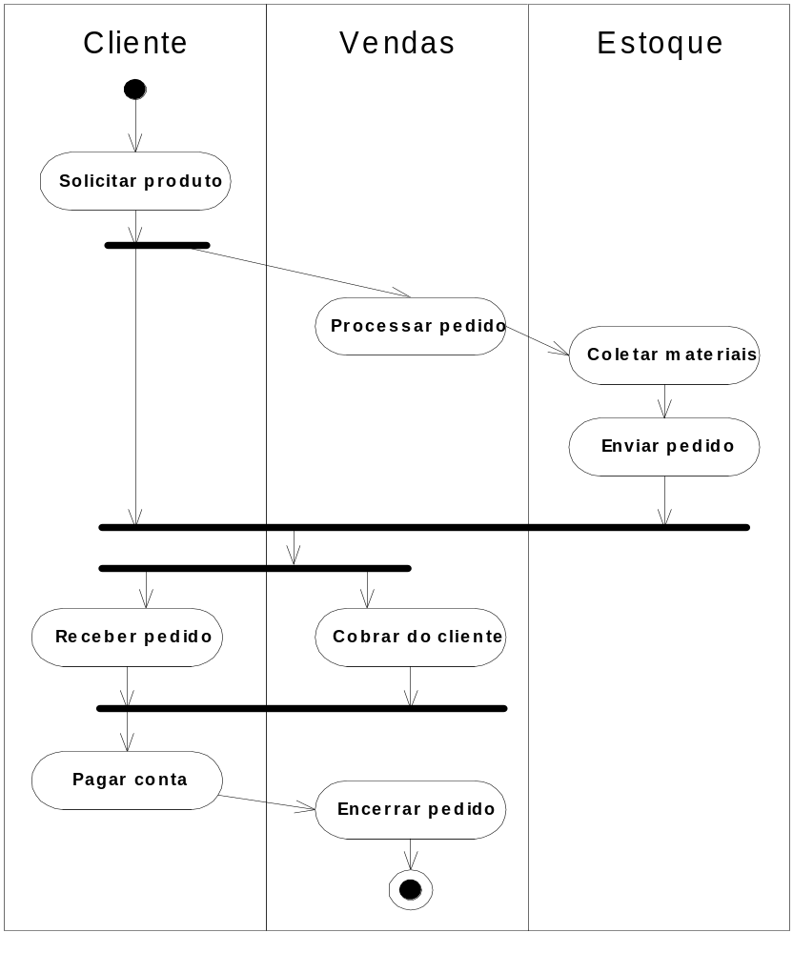

Slide 116
Diagramas de Componentes

Slide 117
Componentes
Os componentes existem no mundo material, de bits
São um elemento importante na modelagem dos aspectos físicos de um sistema
Um componente é uma parte física e substituível de um sistema, que realiza um conjunto de interfaces

Slide 118
Componentes
Componentes são coisas que podem ser executadas em nós (processadores, dispositivos, etc.)
Exemplos de componentes são executáveis, bibliotecas, tabelas, arquivos e documentos
Um componente, tipicamente, é uma versão física de elementos lógicos, como classes e interfaces

Slide 119
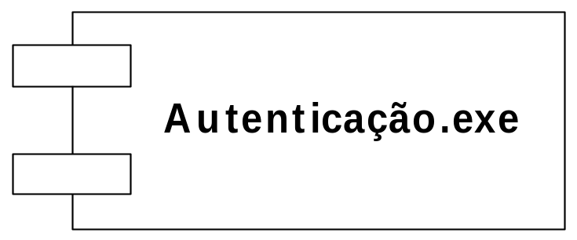
Componentes- Notação
Animator.exe
IScripts
IModelos
IAnimacao
IRenderização

Slide 120
Componentes e Dependências
Format.dll
JanelasComuns.dll
Palavras.exe
Palavras.ini
Palavras.hlp
Ortograf.dll

Slide 121
Diagramas de Componentes
Diagramas de Componentes são usados para modelar os aspectos físicos de um sistema
Nos diagramas de componentes, são mostrados componentes e os relacionamentos entre eles

Slide 122
Diagramas de Componentes
Diagramas de componentes podem ser usados para modelar
  os aspectos físicos de um banco de dados
  o código fonte de um aplicativo
  uma API
A única restrição é que o que está sendo modelado deve ser físico (formado por bits) e não conceitual (ou lógico)

Slide 123
Exemplo
<<link>>
Cadastro.exe
FormCadastro.html
Usuários
<<link>>
Banco
Autenticacao.exe
Senhas
Principal.html
FormEntrada.html

Slide 124
Diagramas de Implantação

Slide 125
Diagramas de Implantação
Os diagramas de implantação são usados para modelar o ambiente em que o o sistema será executado
São compostos por nós e associações(relacionamentos de comunicação)
Um nó pode ser, por exemplo, um computador, uma rede, um disco rígido, um sensor, etc.

Slide 126
Diagramas de Implantação
Os diagramas de implantação podem ser usados para descrever a topologia do ambiente no qual o software será executado
Os diagramas de implantação geralmente só fazem sentido para sistemas que rodam em várias máquinas ou dispositivos
Para sistemas que rodam em uma única máquina e se comunicam apenas com dispositivos comuns, como o teclado, monitor, os diagramas de implantação não são necessários

Slide 127
Diagramas de Implantação e Estereótipos
Como nós representam elementos físicos (tangíveis) de um sistema, eles são os elementos mais estereotipados da UML
O recurso de estereótipos permite estender a linguagem UML com novos símbolos e nova semântica
Símbolos como PCs, Workstations, Servidores e Dispositivos são muito usados em diagramas de implantação, para tornar os diagramas mais claros

Slide 128
Nós e Associações
Um nó é um elemento físico que existe em tempo de execução e representa algum recurso computacional. Um nó, geralmente, possui memória e, muitas vezes, capacidade de processamento
Uma associação entre dois nós representa uma conexão física entre os nós, como um conexão Ethernet, uma linha serial ou um link de satélite

Slide 129
Diagramas de Implantação
PC - G309
Nestscape
Communicator
5.0
Principal.html
servidorWeb
FormCadastro.html
Autenticação.exe
servidorDeArquivos
Cadastro.exe
FormEntrada.html
servidorBancoDeDados
O SGBD a ser
utilizado ainda
não foi escolhido.
SGBD

Slide 130
Bibliografia
The Unified Modelling Language User Guide (Grady Booch)
The Unified Modelling Language Reference Manual (James Rumbaugh)
The Unified Software Development Process (Ivar Jacobson)
UML Distilled (Martin Fowler)

